Slide 1
DNA 기반 동영상 검색 타이젠 웹앱 개발
민진주
백양수
백양수 : https://github.com/Sogang-2015-Tizen8/Sogang-2015-Tizen8.git
민진주 : https://github.com/Sogang-2015-Tizen7/Sogang-2015-Tizen7.git

Slide 2
목차
아이디어
2. DB구조
3. 시스템 구성도
4. 결과물

Slide 3
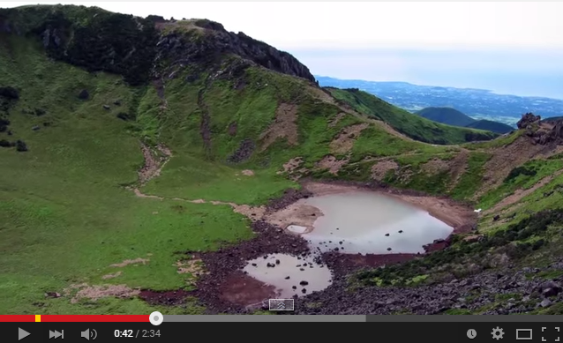

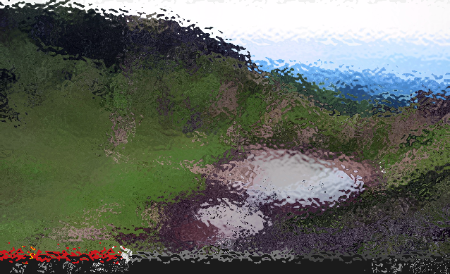


1. 아이디어
DNA 기반 동영상 검색
동영상으로 동영상 검색!

Slide 4
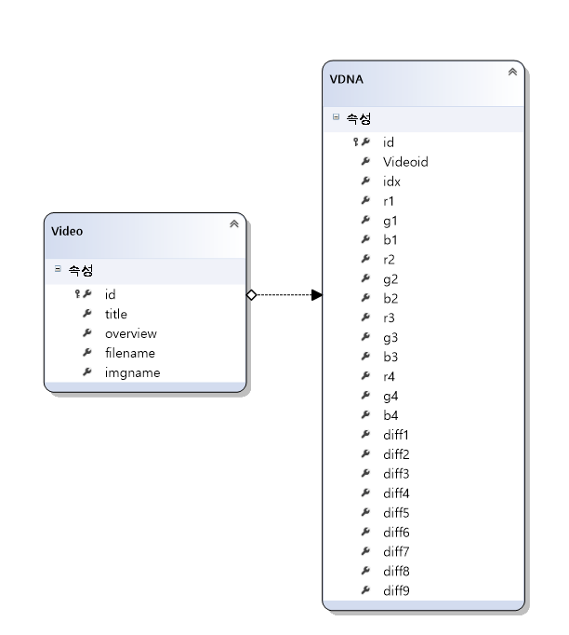
2. DB구조
새롭게 고안한 독창적인 DNA
DNA
RGB 기반의 블록방식
r1~b4 : 동영상의 스냅샷을 네 분할 한 각 분할의 r,g,b 평균값
diff1~diff9 : 스냅샷들의 r,g,b 변화 패턴 평균값
(본 프로젝트에선 diff4까지만 사용)

Slide 5
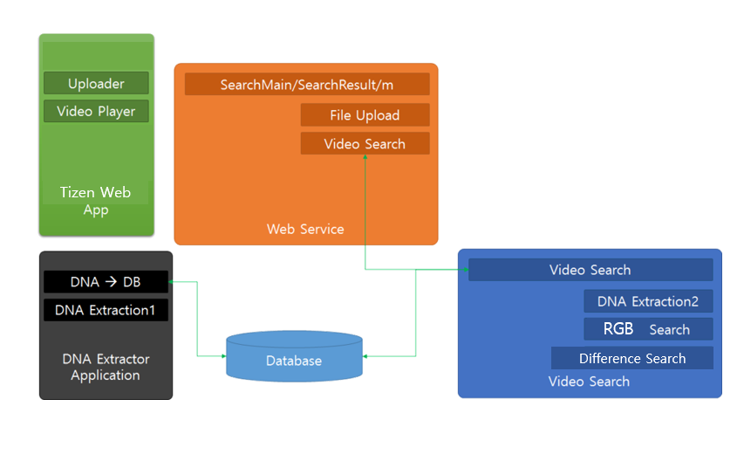
시스템 구성도
3. 시스템 구성도

Slide 6
GetSnapShots
4. 결과물
동영상의 스냅샷을 찍는 모듈
1. ffmpeg Open Source 사용
리눅스에서 Window exe파일인 ffmpeg.exe파일을 실행하기 위해 시뮬레이터인 Wine을 사용
2. 데몬
클라이언트가 업로드한 동영상의 스냅샷을 찍기 위해 데몬으로 작동해야 한다.
3. TCP Socket 통신
클라이언트 동영상의 경로 :
TCP write
Get
SnapShots.
php
클라이언트 동영상의 경로 :
TCP write
Video
Search
Engine.
php
Extractor.php
Response : success or fail
Response : success or fail
스냅샷 촬영, 저장

Slide 7
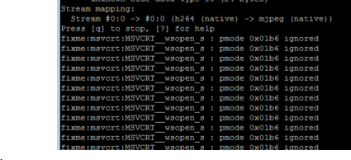
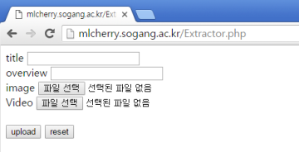
DNA Extractor
4. 결과물
동영상으로부터 DNA를 추출하는 모듈
GetSnapShots모듈이 스냅샷을 찍으면 스냅샷들을 이용해 RGB값과
스냅샷들의 RGB변화량을 나타내는 Difference값을 추출한다.
추출된 값을 DB에 저장한다.(php Query문 이용)

Slide 8
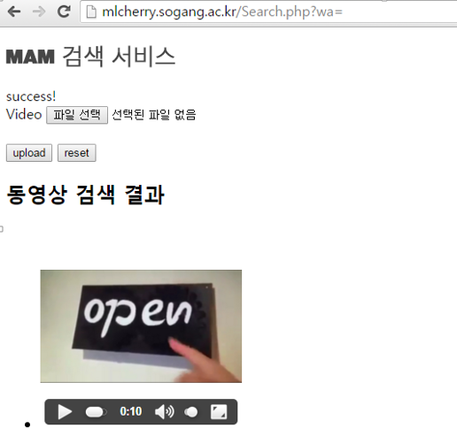
VideoSearchEngine
4. 결과물
동영상으로부터 DNA를 추출하는 모듈
GetSnapShots모듈이 스냅샷을 찍으면 스냅샷들을 이용해 RGB값과
스냅샷들의 RGB변화량을 나타내는 Difference값을 추출한다.
추출된 값을 이용해 유사동영상을 DB에서 찾는다.
SearchWebPage
Front-end page
웹에서 서비스 이용 가능

Slide 9
TizenWebApp
4. 결과물
Tizen에서 동작하는 DNA Search WebApp
1. Upload
클라이언트 동영상 :
XMLHttpRequest/POST
upfile.php
호출
Parameter : 클라이언트 동영상
Video
Search
Engine.
php
Tizen html form
결과 동영상 :
XMLHttpRequest.responseText
Return : 클라이언트 동영상과
똑같거나 유사한 동영상 DB
저장
2. 결과페이지
Dynamic하게 Video tag를 생성해서 결과 동영상들을 page에 보여준다.

Slide 10
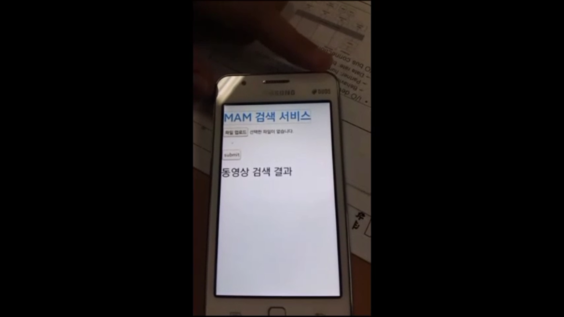
데모영상
4. 결과물

